Slide 1
第3次會議
外交部資料開放諮詢小組
外交部資電處
105年7月1日

Slide 2
會議議程大綱
報告事項
本部各單位於本部資料開放諮詢小組第2次會議後盤點提報105年7、8月預計開放資料，提請審核。
本諮詢小組第2次會議報告事項主席裁示：「請領務局研議如何妥適將『旅外國人急難救助事件統計表』列入地區等資訊」辦理情形。
本部業依審計部105年5月「政府資料開放推動及加值應用情形審核報告」意見，修正本部已開放之部分資料有不便民眾使用情形者。

Slide 3
會議議程大綱
討論事項
本部各單位於105年10至12月預計開放資料，提請討論。
關於檢視本部各單位於本部資料開放諮詢小組第1次會議後盤點提報之丙類(不開放)資料，就其內容及不開放理由是否合宜，提請討論。
關於公眾會「臺灣青年Fun眼世界」主題網站資料集擬申請先行下架事，提請討論。

Slide 4
報告事項一
各單位提報105年7、8月預計開放資料共計13項：
(一) 領務局共6項：「申請普通護照說明書」、「普通護照領取說
明書」、「遺失未逾效期護照補發申請說明書」、「接近役
齡男子、役男、國軍人員、後備軍人申請護照說明書」、
「傳統簽證申請表下載」、「外國人申請中華民國簽證相關手
續及說明」。
(二) 公眾會共3項：「外交部全球資訊網-外交部英文新聞稿」、
「外交部全球資訊網-外交部英文聲明」、「外交部全球資訊
網-外交部英文新聞參考資料」。
(三) 人事處1項：「我國駐外機構數」。
(四) 政風處1項：「廉政會報專區」。
(五) NGO國際事務會1項：「中華民國建國一百年非政府組織國際
參與成果彙編」。
(六) 國傳司1項：「潮台灣影音頻道數據分析」。

Slide 5
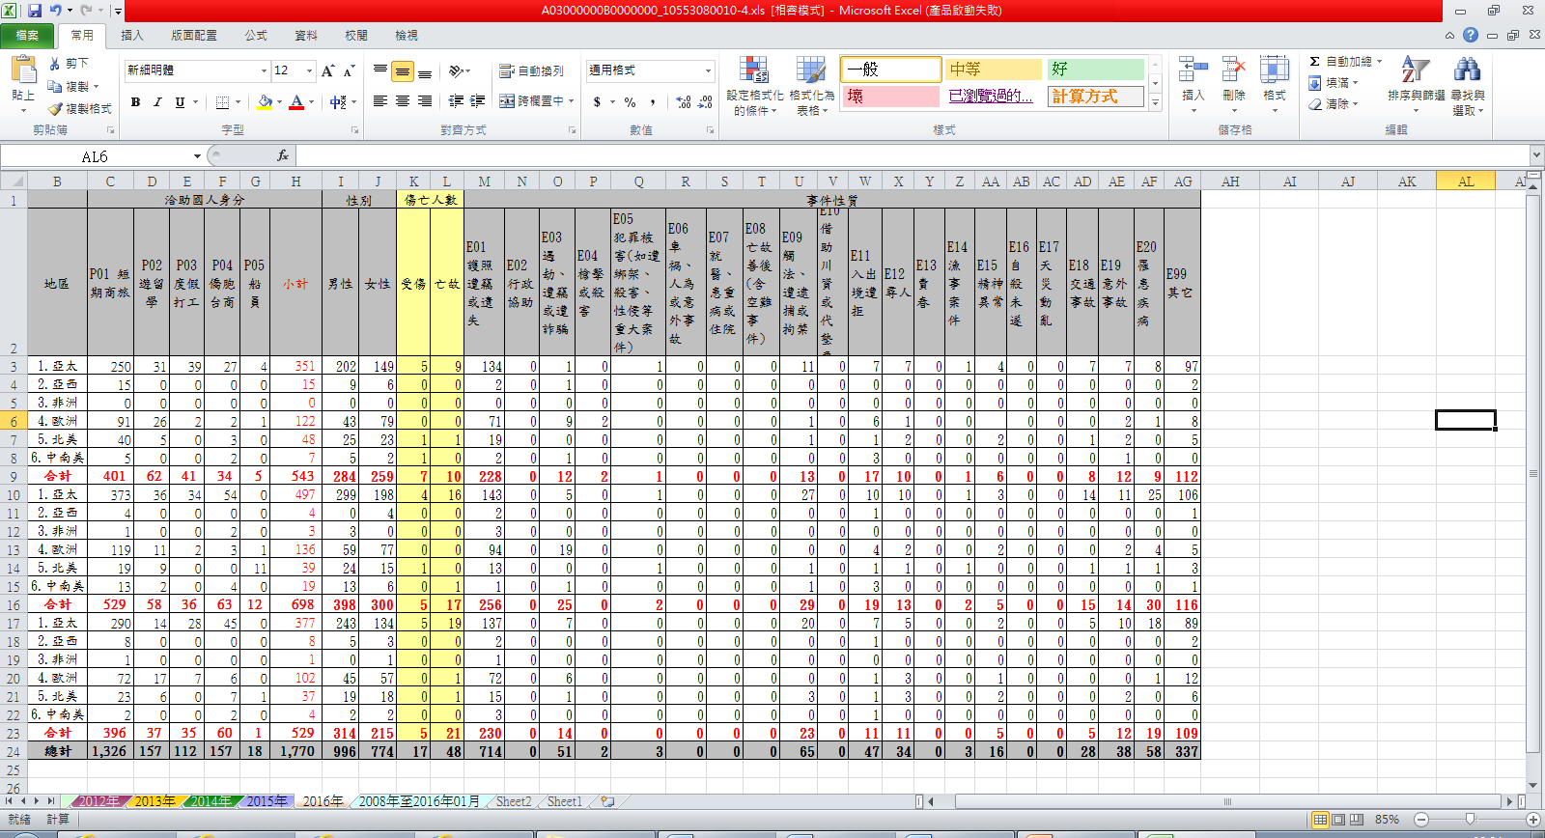
報告事項二
領務局已配合於「旅外國人急難救助事件統計表」增列地區項目，並將更新資料上載至國發會政府資料開放平臺。

Slide 6
報告事項三
依據105年5月審計部「政府資料開放推動及加值應用情形」審核報告意見，本部已開放之部分資料有檔案格式星等低、或資料內有合併儲存格、多種報表、加總計算欄位、內容未更新或同屬性資料、不同時序之資料未集中列示於同一資料集內(如領務局各月份會計報告)等情形，已請本部各資料提供單位將上揭資料檔案格式或內容予以修正。

Slide 7
討論事項一
年度 累計項數 分級 | 105年 | 106年 | 107年 | 108年 | 109年
A | 960 | 1,200 | 1,440 | 1,680 | 1,800
B | 350 | 480 | 610 | 740 | 870
C | 140 | 210 | 280 | 350 | 420
A級：交通部、經濟部、財政部、內政部、教育部、衛福部、主計總處、環保署、農委會、金管會 B級：國防部、文化部、勞動部、外交部、法務部、科技部、國發會 C級：客委會、中央銀行、故宮、輔導會、原委會、通傳會、公平會、 工程會、原能會、僑委會、陸委會、蒙藏委員會、海巡署、 人事總處、中選會
依據國家發展委員會於104年12月訂定之「政府資料開放進階行動方案」，為擴大開放
政府資料，該方案將各部會分為A、B、C三級，訂定各部會各年度資料集至少累計開放
項數指標。其中本部被列為B級機關，105年度資料集累計開放項數指標為350項。

Slide 8
討論事項二
關於檢視本部各單位於本部資料開放諮詢小組第1次會議後盤點提報之丙類(不開放)資料，就其內容及不開放理由是否合宜，提請討論。

Slide 9
討論事項三
公眾會「臺灣青年Fun眼世界」主題網站擬申請下架22項資料集，後續將以
新版網站之6項資料集進行開放
擬申請下架22項資料集清單
後續將重新上架6項資料集清單
編號 | 資料集名稱
1 | 臺灣青年Fun眼世界-最新消息
2 | 臺灣青年Fun眼世界-台灣行腳
3 | 臺灣青年Fun眼世界-國際活動
4 | 臺灣青年Fun眼世界-獎助學金
5 | 臺灣青年Fun眼世界-能力補給
6 | 國際青年臺灣研習營-景點介紹(日語組)
7 | 青年度假打工-申請國家
8 | 青年度假打工-申請資訊
9 | 青年度假打工-注意事項
10 | 青年度假打工-勞動法令
11 | 青年度假打工-緊急聯絡
12 | 青年度假打工-紐西蘭答客問
13 | 青年度假打工-日本答客問
14 | 青年度假打工-韓國答客問
15 | 青年度假打工-加拿大答客問
16 | 青年度假打工-德國答客問
17 | 青年度假打工-愛爾蘭答客問
18 | 青年度假打工-英國答客問
19 | 青年度假打工-比利時答客問
20 | 青年度假打工-澳大利亞答客問
21 | 青年度假打工-答客問
22 | 外交小尖兵-年度演講主題
編號 | 資料集名稱
1 | 青年度假打工->最新消息
2 | 外交小尖兵->最新消息
3 | 國際青年大使->最新消息
4 | 國際青年菁英領袖研習班->最新消息
5 | 青年國際參與->最新消息
6 | 獎助學金->最新消息

